Slide 1
Ta’limning interaktiv metodları
Reja:
1. Oqitishda zamonaviy metodlardan foydalanish haqida.
2. Interaktiv ta’lim metodları.

Slide 2
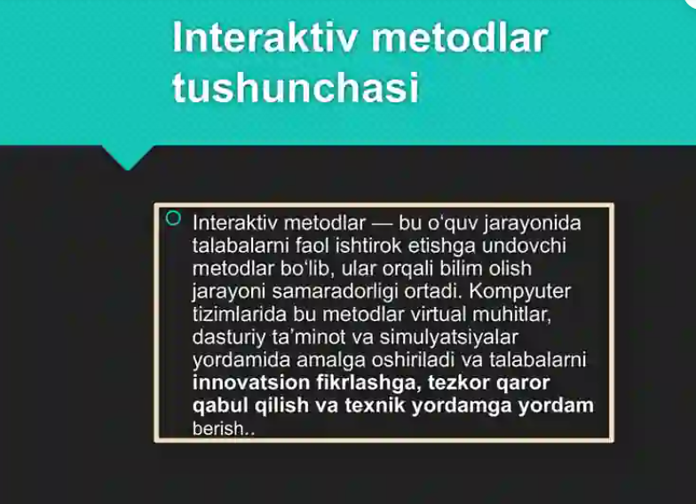
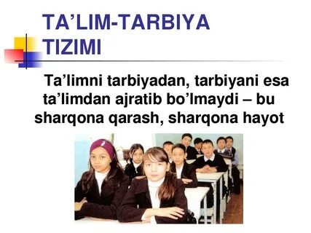
Interaktiv metod
  Interaktiv metod

Slide 3
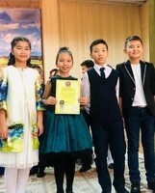
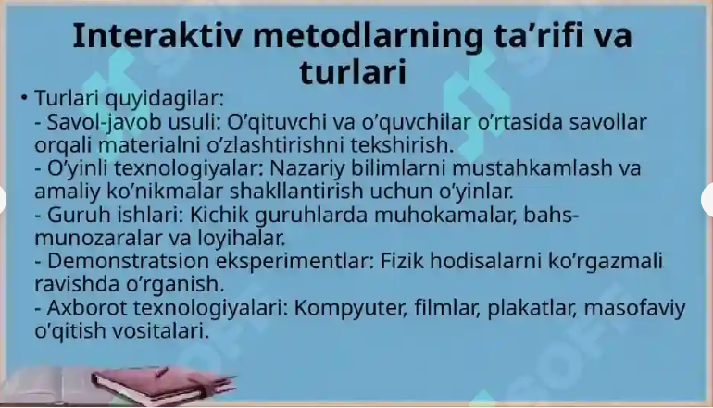

Slide 4
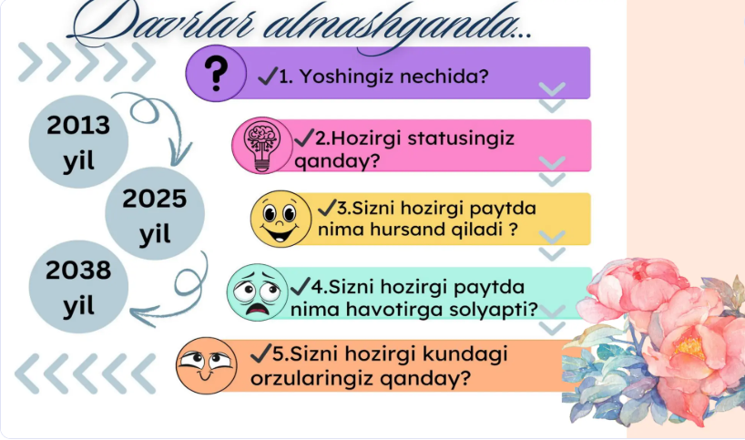

Slide 5


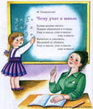


Slide 6
Paydalanılǵan ádebiyatlar
U. K. Qodirov. "Ta'lim jarayonida interfaol metodlar". Tashkent, 2020.
M. R. Abdurazzakov. "O'qitish metodlari va texnologiyalari". Tashkent, 2019.
S. A. Davronov. "Interfaol ta'lim: nazariya va amaliyot". Tashkent, 2021.
I. Karimova. "O'qituvchilar uchun interfaol metodlar". Tashkent, 2022.

